Slide 1
SİGORTA ACENTELERİ İCRA KOMİTESİ
Hüseyin Kasap
Şubat 2016

Slide 2
İcra Komitesinin Görevleri
Meslek kurallarını belirlemek
Etik Kuralları belirlemek
Acenteler arasında haksız rekabeti önleyici önlemler almak

Slide 3
İcra Komitesinin Görevleri
Sigorta acenteliğine ait gelişmeler ile idarî ve yasal düzenlemeleri izleyerek toplayacağı bilgileri mensuplarına ve ilgililere ulaştırmak
Yurt içinde ve yurt dışında sigorta acenteliği ile ilgili diğer meslek kuruluşları ile ilişki kurmak

Slide 4
İcra Komitesinin Görevleri
Mesleğinin geliştirilmesi amacıyla gerektiğinde kurslar tertip etmek, seminer ve konferans gibi eğitim faaliyetlerinde bulunmak
Asgarî fizikî şartları belirlemek
Disiplin işlemleri yapmak

Slide 5
İcra Komitesinin Görevleri
Levha kayıt işlemlerini gerçekleştirmek
TOBB Yönetim Kuruluna sunulmak üzere yıllık rapor hazırlamak
Müsteşarlıkça istenen diğer görevleri yerine getirmek

Slide 6
TOBB Tarafından Alınan Levha Aidat Ücretleri
Acentenin Levhaya Kayıt Olduğu Dönemde TOBB’a Ödediği Toplam Levha Aidat Ücreti
Acentenin Levhaya Kayıt Olduğu Yıl | Bugüne Kadar TOBB’a Ödenen Toplam Aidat Ücreti
2009 | 50 TL
2010 | 50 TL
2011 | 50 TL
2012 | 50 TL
2013 | 50 TL
2014 | 50 TL
2015 TOPLAM | 75 TL 375 TL

Slide 7
ÜLKEMİZDE FAALİYET GÖSTEREN ACENTELERİN PERSONEL DURUMU
Gerçek Kişi Acente Sayısı : 7.577
Teknik Personelsiz Çalışan Gerçek Kişi Acente Sayısı : 4.673 (toplamın %62’si)
Gerçek Kişi Acentede Çalışan Tek. Per. Sayısı: 3.663
Tüzel Kişi Acente Sayısı : 7.882
Tüzel Kişi Acentede Çalışan Tek. Per. Sayısı : 15.177
Tüzel Kişi Acentede Çalışan Müdür Sayısı: 8.727
Tüzel Kişi Acentede Çalışan Toplam Personel Sayısı : 23.904
Personel istihdamının yapılmaması nedeniyle Levha kaydı silinen tüzel kişi acente sayısı : 796*
* (238 Acente durumunu düzelterek yeniden kayıt olmuştur.)

Slide 8
Personel İstihdamı Yapmadığı İçin Levha Kaydı Silinen 796 Sigorta Acentesine İlişkin Bilgiler
TÜRKİYE GENELİ
MÜDÜRÜ OLMAYANLAR: 374
TEKNİK PERSONELİ OLMAYANLAR: 422
İSTANBUL
MÜDÜRÜ OLMAYANLAR: 127
TEKNİK PERSONELİ OLMAYANLAR: 141
TÜRKİYE’DE 238 ACENTE DURUMUNU DÜZELTMİŞTİR.
İSTANBUL’DA 74 ACENTE DURUMUNU DÜZELTMİŞTİR.

Slide 9
Yıllar | Levhaya Kaydolan | Levhadan Silinen | Yeniden Kaydolan
2009 | 14.997 | 16 | 0
2010 | 1.346 | 114 | 2
2011 | 705 | 271 | 3
2012 | 630 | 533 | 141
2013 | 696 | 2.339 | 377
2014 | 620 | 545 | 117
2015 | 1.013 | 1.505 | 334
2016 | 124 | 16 | 108

Slide 10
Temel Faaliyetler – Mevzuat
Sigorta Acenteleri Yönetmeliği
Destek Hizmetleri Yönetmeliği
Bireysel Kredilerle Bağlantılı Sigortalar Uygulama Yönetmeliği (Finans kuruluşlarının aracılık faaliyetleri)

Slide 11
Temel Faaliyetler – Mevzuat
Sigortacılık Kapsamında Değerlendirilecek Faaliyetlere, Tüketici Lehine Yapılan Sigorta Sözleşmeleri İle Mesafeli Akdedilen Sigorta Sözleşmelerine İlişkin Yönetmelik (Çağrı Merkezi ve Uzaktan Satış)
Zorunlu Sigorta Takibine İlişkin Yönetmelik (Fiyat ve Komisyon Tespiti)
Sigorta ve Reasürans ile Emeklilik Şirketlerinin Sermaye Yeterliliklerinin Ölçülmesine ve Değerlendirilmesine İlişkin Yönetmelik (Karşılıklar)

Slide 12
Temel Faaliyetler – Mevzuat
Trafik Tarife Uygulama Yönetmeliği (10 TL İşlem Ücreti)
Maden Zorunlu Ferdi Kaza (%10 Komisyon Oranı)
Zorunlu Hekim Sorumluluk (%10 Komisyon)

Slide 13
Temel Faaliyetler – Mevzuat
Trafik Sigortası Genel Şartları
Kasko Sigortası Genel Şartları

Slide 14
Temel Faaliyetler – Disiplin İşlemleri
Asgari Fiziki Şart Tetkik İşlemi Sayısı 19.205
Açılan Disiplin Soruşturması Sayısı: 794
Meslekten Men Cezası verilen Acente Sayısı: 61
Meslekten Geçici Çıkarma 1
Kınama Cezası Verilen Acente Sayısı: 16
Uyarı Cezası Verilen Acente Sayısı: 63
İşlem yapılmasına mahal olmayan Acente Sayısı 383
Devam eden disiplin soruşturması sayısı 147

Slide 15
Temel Faaliyetler – Raporlar
Sigorta Acenteleri Bölgesel Gelişmişlik ve Taşıma Kapasitesi Araştırması
Sigorta Acenteleri Dünya Uygulamaları Araştırma ve 2023 Vizyonu Belirleme Çalışması

Slide 16
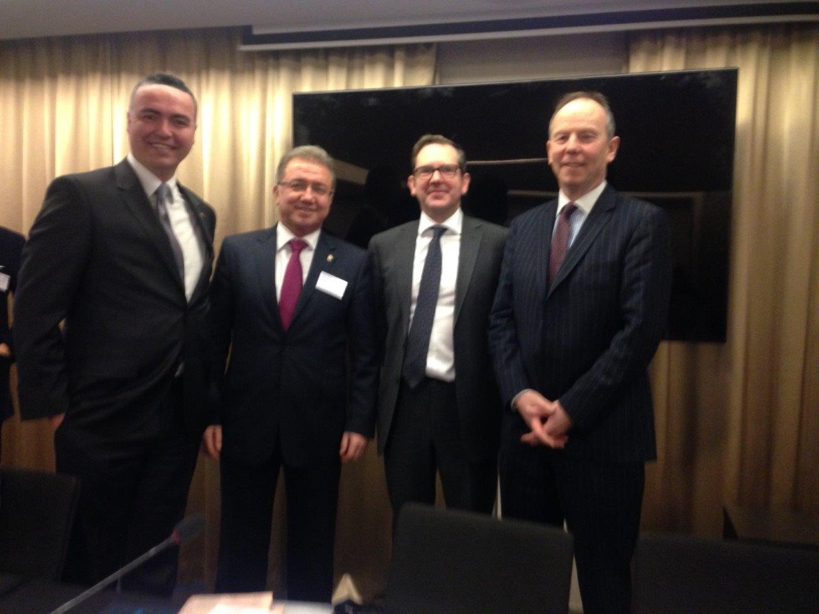
Temel Faaliyetler – Yurt Dışı İlişkiler
Avrupa Sigorta Aracıları Federasyonu (BİPAR) Aktif Üyelik 2015’Haziran

Slide 17
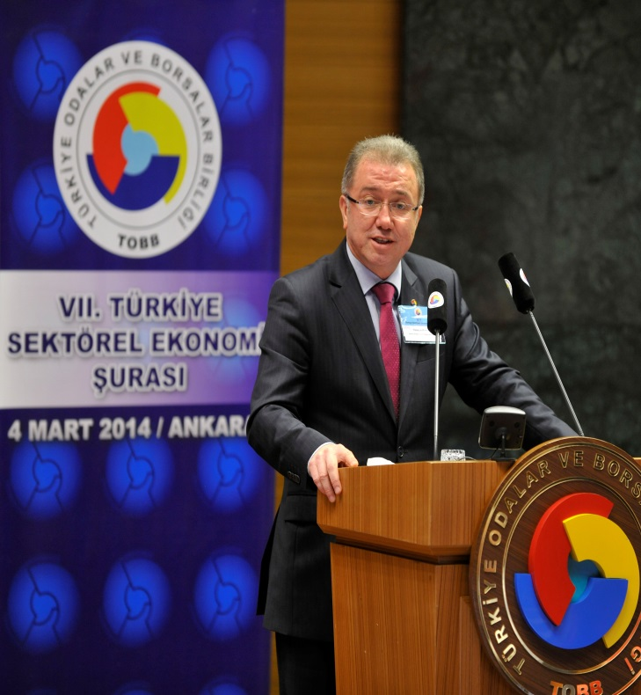
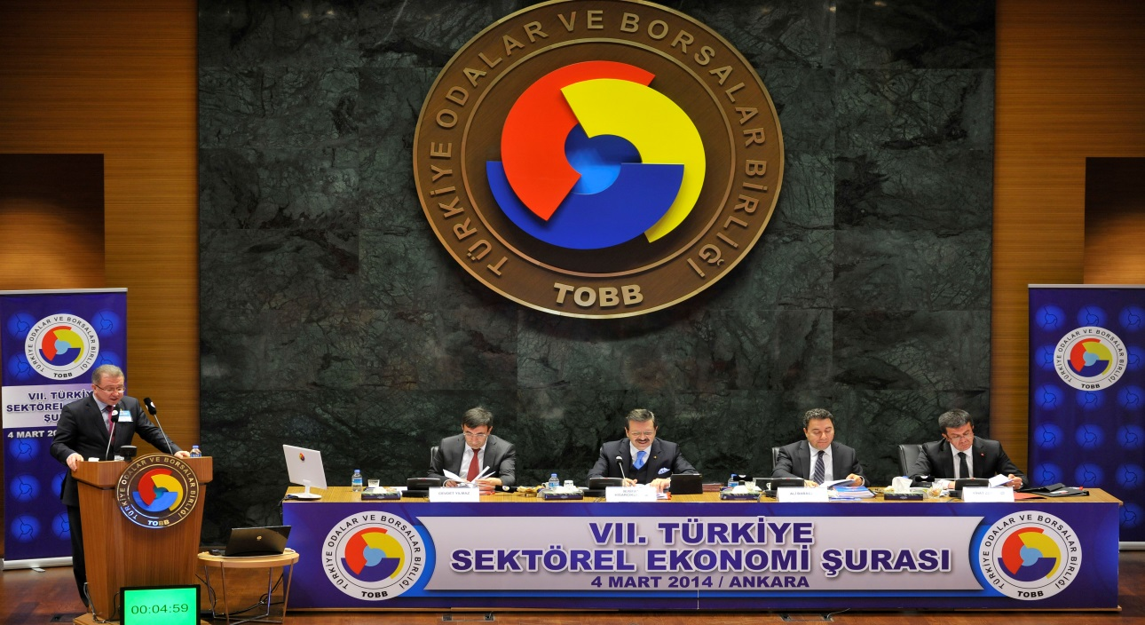
Temel Faaliyetler – Sektörel Şura
TOBB Başkanı Sn. M. Rifat HİSARCIKLIOĞLU'nun ev sahipliğinde, Başbakan Yardımcısı Sn. Ali BABACAN'ın başkanlığında, 04.03.2014 tarihinde TOBB Konferans Salonu'nda gerçekleştirilen 7. Türkiye Sektörel Ekonomi Şurası’nda, İcra Komitesi Başkanı Sn. Hüseyin KASAP, acentelik sigorta acenteliği mesleğinin sorun ve çözüm önerilerini, birinci ağızdan Başbakan Yardımcısı Sn. Ali BABACAN, ilgili bakan ve bürokratlara iletme fırsatı buldu.

Slide 18
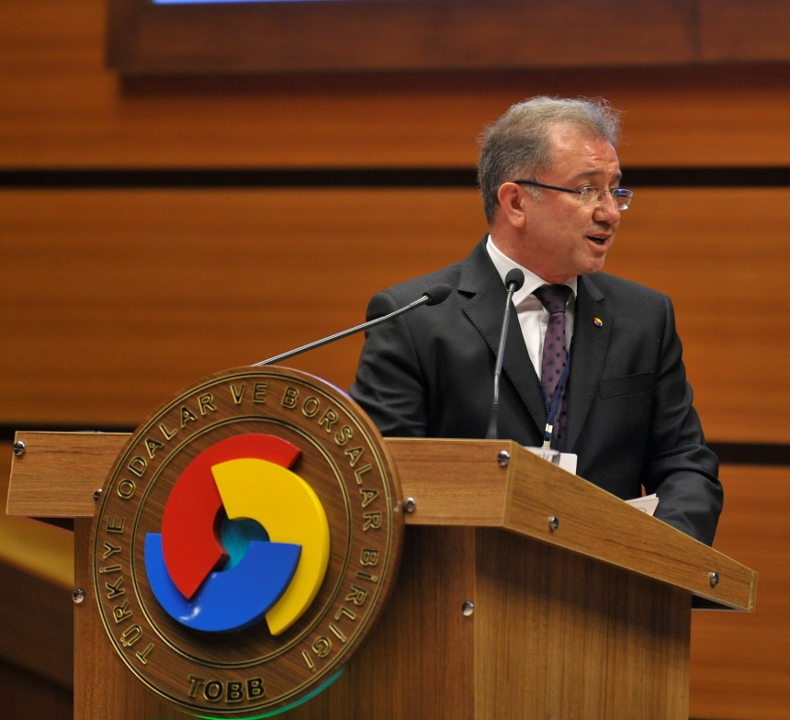
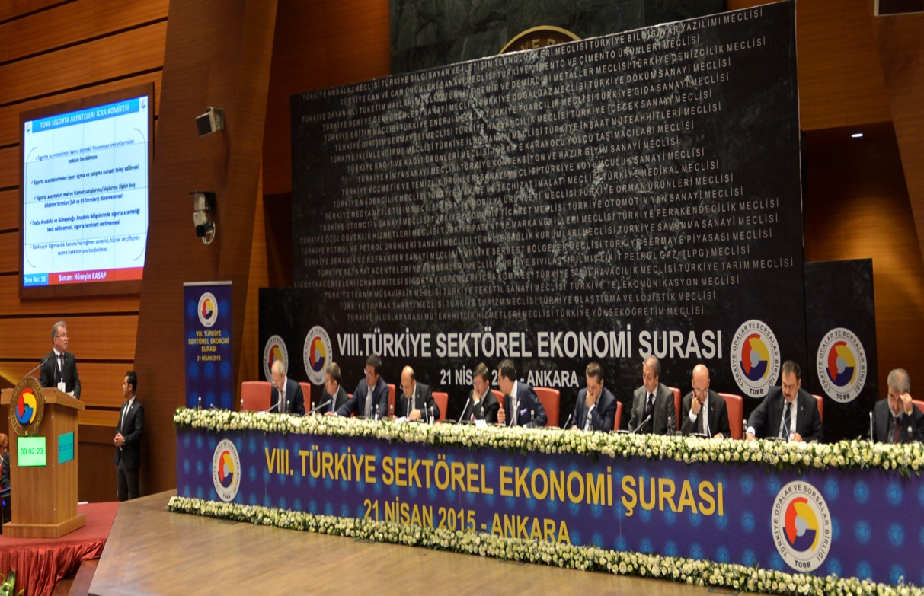
Temel Faaliyetler – Sektörel Şura
TOBB Başkanı Sn. M. Rifat HİSARCIKLIOĞLU'nun ev sahipliğinde, Başbakan Sn. Ahmet DAVUTOĞLU başkanlığında, 21.04.2015 tarihinde TOBB Konferans Salonu'nda gerçekleştirilen 8. Türkiye Sektörel Ekonomi Şurası’nda, İcra Komitesi Başkanı Sn. Hüseyin KASAP, acentelik sigorta acenteliği mesleğinin sorun ve çözüm önerilerini, birinci ağızdan Başbakan Sn. Ahmet DAVUTOĞLU, ilgili bakan ve bürokratlara iletme fırsatı buldu.

Slide 19
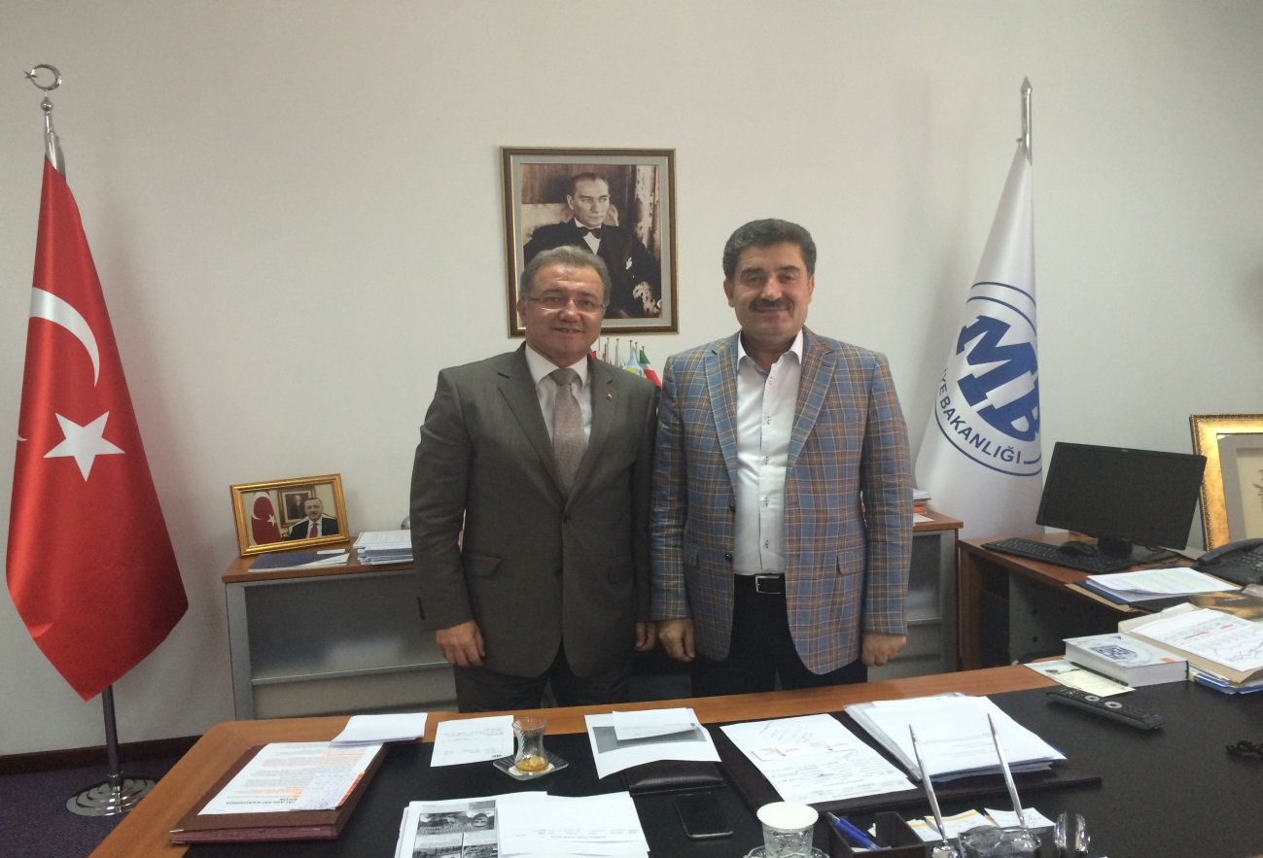
Temel Faaliyetler – Lobi Çalışmaları
Maliye Bakan Yardımcısı Sn. Abdullah Erdem CANTİMUR Ziyareti / 19 Ağustos 2015

Slide 20
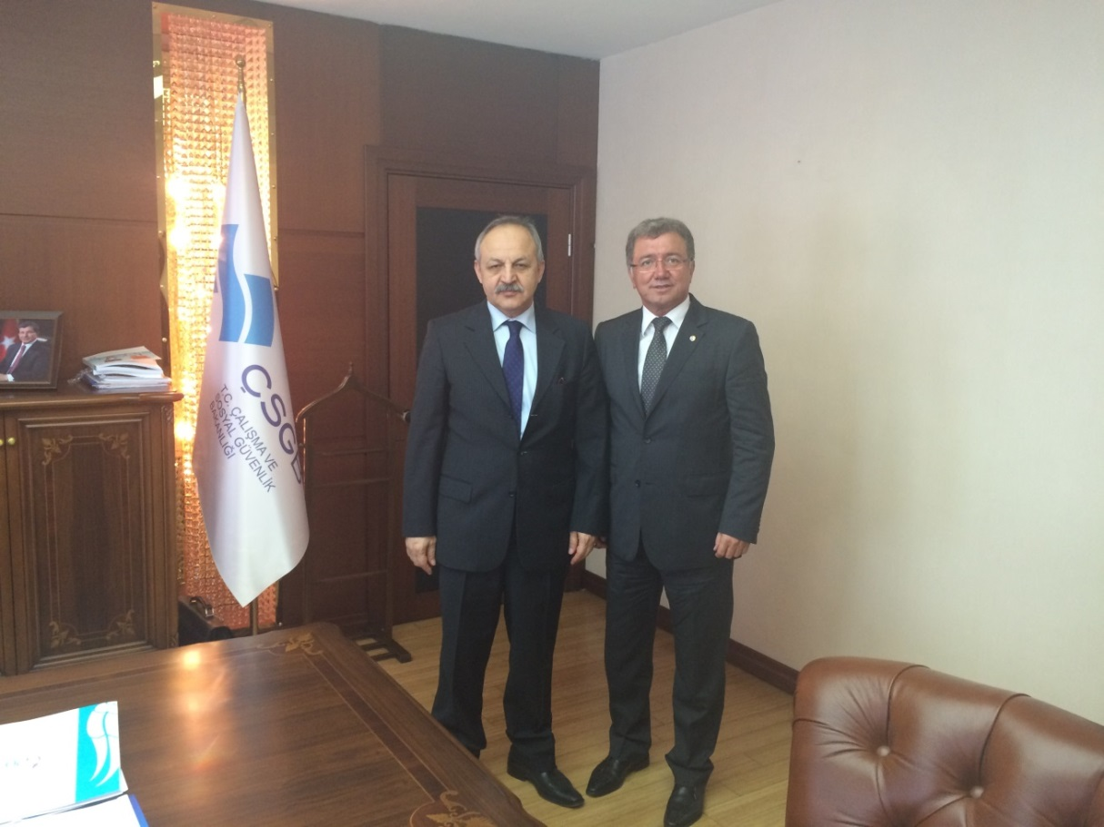
Temel Faaliyetler – Lobi Çalışmaları
Çalışma ve Sosyal Güvenlik Bakanı Sn. Ahmet ERDEM Ziyareti / 7 Eylül 2015

Slide 21
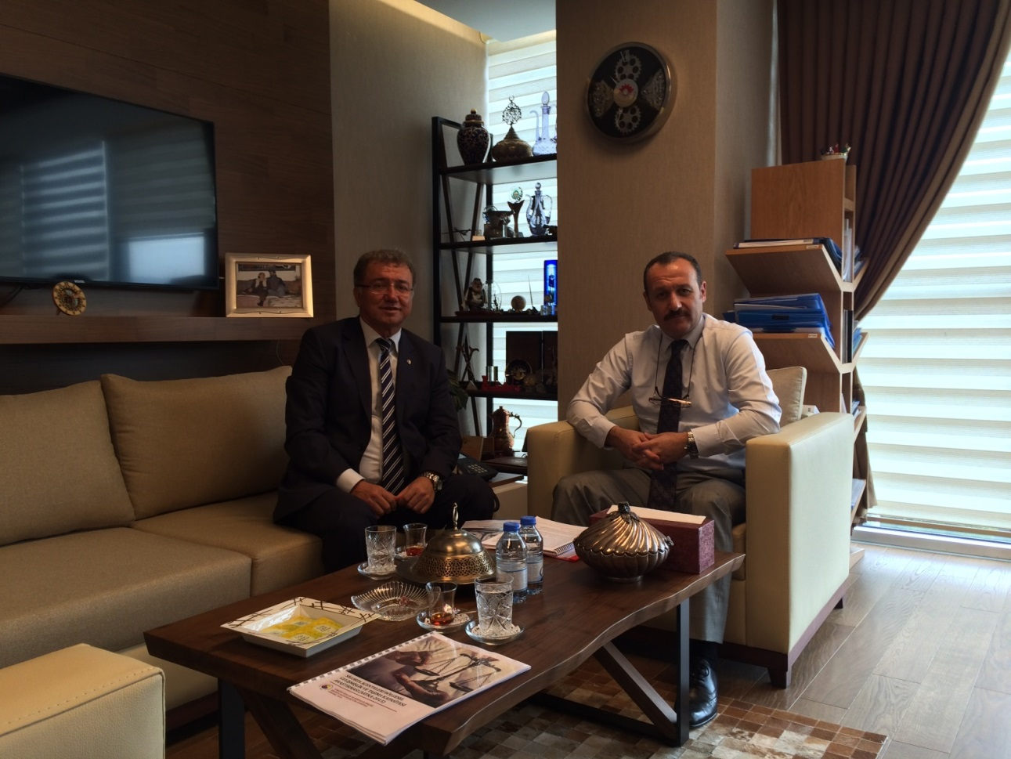
Temel Faaliyetler – Lobi Çalışmaları
Bilim, Sanayi ve Teknoloji Bakanlığı Müsteşarı Sn. Ersan ASLAN Ziyareti / 9 Eylül 2015

Slide 22
Acentelik Sözleşmesi

Slide 23
Acentelik Sözleşmesi – Şirketin Borçları
Komisyon Ödeme Borcu
Matbu Evrakların Temini
Acente’nin Bilgilendirilmesi ve Eğitimi
Acente’ye Sistemi Açma Borcu

Slide 24
Acentelik Sözleşmesi – Kayıt Düzeni ve Mutabakat
Acente’nin Kayıtları
Şirket’in Kayıtları
Mutabakat Dönemleri
Teyit ve İtirazlar
Mutabakatsızlığın Etkileri

Slide 25
Acentelik Sözleşmesi – Prim Tahsilatı
Prim Tahsilatı
Primlerle İlgili Değişiklikler
Primlerin Tahsil Yöntemi
Primlerin Aktarılması

Slide 26
Acentelik Sözleşmesi – Komisyonlar
Komisyonlara ve Diğer Ödemelere İlişkin Temel İlkeler (Direk Satış komisyonu)
Komisyon Oranları ile Diğer Ödemelere İlişkin Oranlar
Komisyonun İadesi

Slide 27
Acentelik Sözleşmesi – Teminatlar
Sınırlamalar
Teminatın İadesi

Slide 28
Acentelik Sözleşmesi – Şirket / Müşteri ilişkisi
Şirket’in Acente ve Müşteri Arasındaki İlişkiye Katılımı, Müdahalesi ve Müşterilerle İlişkileri

Slide 29
Acentelik Sözleşmesi – Sözleşmenin Sona Ermesi
Olağan Fesih
Acente’nin Sözleşmeyi Olağanüstü Fesih Hakkı
Şirket’in Sözleşme’yi Olağanüstü Fesih Hakkı

Slide 30
Acentelik Sözleşmesi – Sözleşmenin Sona Ermesi
Feshin Devam Eden Poliçelere Etkisi
Denkleştirme Akçesi
Acentelerin Eşit İşlem Görmesi
Uyuşmazlıkların Halli

Slide 31
Görüşler

Slide 32
Görüşler
Lise / Üniversite Mezuniyeti
Tüzel Kişi Acente Teknik Personel İstihdamı
Birden Fazla Acentenin Aynı Büroda Faaliyet Göstermesi

Slide 33
Görüşler
Teknik Personelin Birden Fazla Acentede Çalışması
Müdür/Gerçek Kişi Acentenin Birden Fazla Acentede Müdür Olarak Çalışması
Müdür Olmak İçin Eğitim
Yenileme Eğitimi

Slide 34
Teşekkürler
Notes:
34

